Slide 1




Jonathan Levy
(Institut de Recherche et de Documentation en Economie de la Santé – IRDES)
Lauréat 2024
Bourse SOFMER Mobilité en MPR
Vieillir avec la Sclérose en Plaques: quels parcours de soins des déficiences associées à la SEP chez les personnes agées ? une cohorte nationale basée sur les données de l’Assurance Maladie

Slide 2
Rationnel
Augmentation de la prévalence de la SEP
Vieillissement de la population de personnes atteintes de SEP
 | Antériorité | 2021 ³
Prévalence nette | 94.7/100 000 [94.3-95.1] ¹ | 197.6/100 000 [196.5-198.7] 176.8/100 000 ≥70 ans
Age moyen | 48.0 ±10.3 ² | 53.0 ±14.8
1. Leray E et al. Rev Neurol (Paris) 2016
2. Leray E et al. PLoS One 2015
3. Pierret C et al. Rev Neurol (Paris) 2024

Slide 3
Rationnel
Augmentation de l’âge au diagnostic
 | Antériorités | 2024 ⁴
Age moyen au diagnostic | 31.4 ±9.8 (2004) ¹ 33.0 ±10 ² 31.0 ±10 (1997) ³ | 44.2 ±12.9 Médian: 44.9 [34.5-53.1]
1. Leray E et al. Brain 2010
2. Debouverie M et al. Eur J Neurol 2008
3. Confavreux et al. Brain 2003
4. Arnaud Leilaz, mémoire DES MPR in prep.

Slide 4
Rationnel
Cohorte danoise, appariement 1:10
Taux d’hospitalisation aiguë global 2x supérieur à la population g^{ale}
Au premier rang des causes d’hospitalisation
  Urosepsis : OR=10.4 [8.4–12.8]
  Pneumonie : OR=3.3 [2.6–4.2]
Surrisque chez les patients SEP >50 ans directement lié à la maladie ?
Holm RP et al. Front Neurol 2023

Slide 5
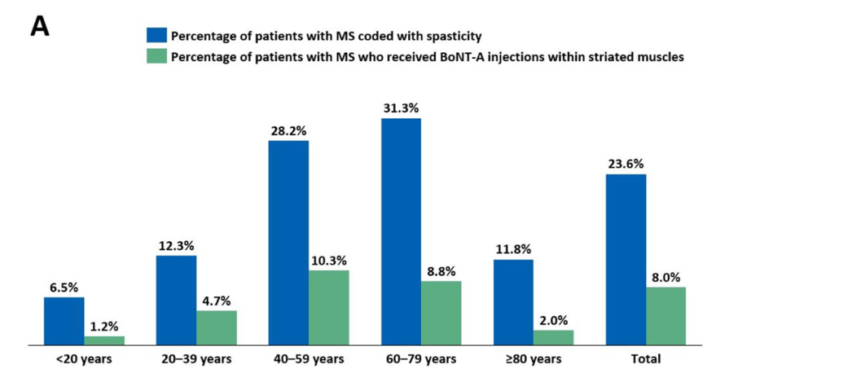
Données préliminaires
Population SEP identifiée dans le SNDS, n = 135 670 ¹
Moindre accès aux injections de toxine botulique pour traitement de la spasticité ²
Différences entre diagnostic précoce vs tardif ³:
  Sommeil/respi: 320 actes CCAM vs 141
  Neuroorthopédie: 596 actes CCAM vs 313
  Neurourologie: 632 actes CCAM vs 839
1. HandiCOVID & Duchaine F thèse de doctorat en préparation
2. Bensmail D et al. Toxins 2023
3. Arnaud Leilaz, mémoire DES MPR in prep.

Slide 6
Hypothèses de travail
1. Il existe des différences dans les modalités de suivi et prise en charge des déficiences de personnes âgées atteintes de SEP, par rapport au reste de la population SEP
2. Parmi les personnes âgées atteintes de SEP, les parcours de soins sont différents entre celles dont le début a été tardif (≥50 ans) en comparaisons des diagnostics plus précoces

Slide 7
Objectifs
Décrire les prises en charge et parcours de soins de déficiences liées à la SEP des personnes âgées de 70 ans et plus
Identifier des profils de sévérité, leurs parcours de soins associés et l’impact sur la morbi-mortalité

Slide 8
Méthodologie générale
Algorithme d’identification de la population SEP dans le Système National des Données de Santé de l’Assurance Maladie (SNDS)
  ALD n° 25 et/ou 2 occurrences G35 sans code différentiel (G11.4 ou G36 par exemple) survenant après.
  n = 140 248, dont 22% âgés de plus de 70 ans (31/12/2022)
Actes traceurs (codes CCAM), 3 domaines
  Neurourologie
  Neuroorthopédie
  Sommeil et respiration
Morbimortalité associée
  Charlson
  Hospitalisations MCO
  Décès

Slide 9
Résultats attendus et applications
Décrire les parcours optimaux pour chaque groupe sévérité patient, en termes de réduction de morbi-mortalité attendue.
Proposer aux praticiens des filières d’orientation et prise en soins les plus adaptées à chacun, notamment au cours du vieillissement pour les patients déjà atteints de SEP

Slide 10
Cadre général du projet
S’appuie et fait suite à des travaux en cours de finalisation
  Thèse de doctorat de Mme F. Duchaine (démographe, Université de Strasbourg & IRDES)
  Mémoire de DES MPR du Dr A. Leilaz (futur assistant spécialiste, Sce de MPR H^{al} R. Poincaré APHP)
  Etude HandiCOVID – IRDES
S’inscrit dans le cadre du développement d’un axe de recherche transversal au sein de l’unité de recherche REHADAPT (Université Paris Saclay), en cours d’évaluation HCERES

Slide 11

Jonathan Levy
(Institut de Recherche et de Documentation en Economie de la Santé – IRDES)
Lauréat 2024
Bourse SOFMER Mobilité en MPR
Merci

